Slide 1

از سوال زبانی تا تحلیل تصاویر؛
بدون یک خط کدنویسی
موسسه آموزش عالی نقش جهان - گروه مهندسی کامپیوتر، بیوانفورماتیک
سمینار پیشنهاد موضوع پایان‌نامه کارشناسی ارشد
طراحی و ارزیابی یک چارچوب هوش مصنوعی کنشگر (Agentic AI) مبتنی بر مدل‌های زبانی بزرگ
برای خودکار‌سازی و تنظیم گردش‌کارهای سگمنتیشن تصاویر پزشکی
ویژه پژوهشگران و پزشکان غیر متخصص در برنامه‌نویسی
ارائه دهنده: حسام شینی
استاد راهنما: خانم دکتر نگار مجمع
پاییز 1404

Slide 2
هوش مصنوعی کنشگر (Agentic AI) چیست؟
هوش مصنوعی کنشگر (Agentic AI)
سامانه‌ای که برای رسیدن به یک هدف مشخص، خودش برنامه‌ریزی، استفاده از ابزار و اجرا را مدیریت می‌کند (با نظارت محدود انسان).
تفاوت با یک مدل زبانی معمولی
فقط یک پاسخ متنی یک‌مرحله‌ای نمی‌دهد؛ وارد چرخه‌ی «برنامه‌ریزی → اجرا → مشاهده → اصلاح» می‌شود.
قابلیت‌های کلیدی
  برنامه‌ریزی چندمرحله‌ای (Planning)
  استفاده از ابزارها و API‌ها (Tool Use)
  نگه‌داشتن وضعیت و تطبیق با بازخورد (State & Adaptation)
از سوال زبانی تا تحلیل تصاویر؛ بدون یک خط کدنویسی حسام شینی پاییز 1404
2/17

Slide 3
از پردازش تصویر تا سگمنتیشن در پزشکی
دریافت و آماده‌سازی تصویر
تصویربرداری (مثل MRI، CT، میکروسکوپ) و انجام گام‌های اولیه‌ای مثل تغییر اندازه و فرمت برای ورود به فرایند تحلیلی.
پیش‌پردازش و بهبود کیفیت
کاهش نویز، نرمال‌سازی شدت، هم‌ترازی و اصلاح آرتیفکت‌ها برای آماده‌کردن تصویر جهت تحلیل قابل‌اعتماد.
استخراج ویژگی و نمایش مناسب داده
تبدیل تصویر خام به نمایش‌های معنادارتر (ویژگی‌های دستی، نگاشت‌های یادگرفته‌شده یا feature map در یادگیری عمیق) برای مدل‌های تحلیلی.
سگمنتیشن به‌عنوان پل بین پیکسل و ساختار
جداکردن ناحیه‌های هدف (مثلاً تومور، عضو یا ضایعه) تا بتوان حجم، شکل و سایر شاخص‌های کلینیکی را روی آن‌ها اندازه‌گیری و تحلیل کرد.
از سوال زبانی تا تحلیل تصاویر؛ بدون یک خط کدنویسی حسام شینی پاییز 1404
3/17

Slide 4
مسئله در سگمنتیشن تصاویر پزشکی
شکاف بین متخصص بالینی و گردش‌کارهای سگمنتیشن
سگمنتیشن تصاویر پزشکی یک فرایند چندمرحله‌ای و حساس است.
پیش‌پردازش، نرمال‌سازی، انتخاب مدل، تنظیم معماری و هایپر پارامترها، آموزش / Fine-tuning، پس‌پردازش و ارزیابی.
بیشتر پژوهشگران زیست و پزشکی برنامه‌نویس نیستند.
اما برای اجرای تحلیل‌ها مجبورند با Bash، R، Python و کانتینرها درگیر شوند.
ابزارهای قدرتمند فعلی (nnU-Net، MONAI و …)
چارچوب‌های قوی و انعطاف‌پذیرند، اما تنظیم آن‌ها نیازمند دانش فنی یادگیری عمیق و برنامه‌نویسی است.
نتیجه در عمل
راه‌اندازی و تکرار سگمنتیشن‌ها زمان‌بر است.
تنظیمات گاهی ad-hoc و غیر مستند می‌ماند.
تکرارپذیری و مقایسه منصفانه روش‌ها سخت می‌شود.
از سوال زبانی تا تحلیل تصاویر؛ بدون یک خط کدنویسی حسام شینی پاییز 1404
4/17

Slide 5


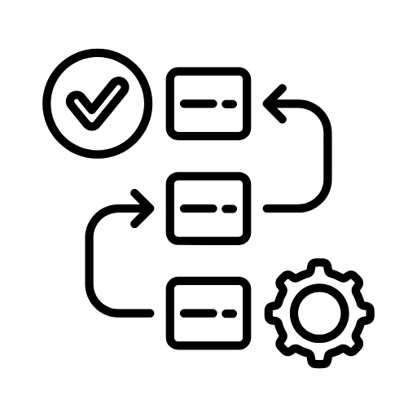

چارچوب پیشنهادی: هوش مصنوعی کنشگر برای سگمنتیشن
درخواست به زبان طبیعی
متخصص بالینی / پژوهشگر غیر متخصص در برنامه‌نویسی
دستیار خودمختار مبتنی بر مدل زبانی بزرگ
لایه ابزارهای سگمنتیشن
ارزیابی فنی + تجربه‌ی کاربری آن برای پژوهشگران غیر برنامه نویس
از سوال زبانی تا تحلیل تصاویر؛ بدون یک خط کدنویسی حسام شینی پاییز 1404
5/17

Slide 6
اهداف پژوهش
طراحی و پیاده‌سازی یک چارچوب هوش مصنوعی کنشگر مبتنی بر مدل‌های زبانی بزرگ.
برای خودکار‌سازی و تنظیم گردش‌کارهای سگمنتیشن تصاویر پزشکی.
یکپارچه‌سازی چارچوب با یک یا چند چارچوب سگمنتیشن موجود.
(مانند nnU-Net / MONAI)، با تأکید بر حفظ تکرارپذیری و ثبت دقیق تنظیمات و نتایج.
ارزیابی فنی چارچوب پیشنهادی در یک یا دو سناریوی واقعی سگمنتیشن
از نظر درستی نتایج (متریک‌ها)، پایداری اجرا و مقایسه با اجرای مرجع توسط یک pipeline متعارف.
ارزیابی تجربه کاربری متخصصان بالینی / پژوهشگران غیر متخصص در برنامه‌نویسی
از نظر سهولت استفاده، درک مراحل و اعتماد به خروجی‌های سیستم.
بررسی امکان تعمیم چارچوب به سایر گردش‌کارها
(مثلاً تحلیل RNA-seq) به‌عنوان جهت‌گیری برای کارهای آینده.
از سوال زبانی تا تحلیل تصاویر؛ بدون یک خط کدنویسی حسام شینی پاییز 1404
6/17

Slide 7
سوالات پژوهش
کارایی فنی در سگمنتیشن:
تا چه حد چارچوب هوش مصنوعی کنشگر می‌تواند از روی یک درخواست زبان طبیعی،
یک گردش‌کار سگمنتیشن تصاویر پزشکی را به‌صورت صحیح، کامل و تکرارپذیر اجرا کند؟
مقایسه با روش مرجع:
کیفیت سگمنتیشن (مثلاً Dice، IoU، حجم ضایعه)، زمان اجرا و میزان خطا
در تحلیل‌های انجام‌شده توسط این چارچوب، در مقایسه با اجرای همان گردش‌کار
توسط یک pipeline مرجع (مثلاً تنظیم دستی nnU-Net)، چگونه است؟
تجربه کاربری متخصصان:
متخصصان بالینی / پژوهشگران غیرمتخصص در برنامه‌نویسی این چارچوب را
از نظر سهولت یادگیری، سهولت استفاده، شفافیت مراحل و اعتماد به نتایج چگونه ارزیابی می‌کنند؟
از سوال زبانی تا تحلیل تصاویر؛ بدون یک خط کدنویسی حسام شینی پاییز 1404
7/17

Slide 8
کارهای مرتبط (۱): چارچوب‌های سگمنتیشن
U-Net و خانواده‌ی آن
معماری‌های مبتنی بر encoder–decoder برای سگمنتیشن تصاویر پزشکی؛
پایه‌ی بسیاری از مدل‌های بعدی.
nnU-Net
چارچوب خودتنظیم‌گر برای سگمنتیشن پزشکی؛
به‌صورت خودکار معماری، سایز patch، پیش‌پردازش و روش آموزش را متناسب با داده تنظیم می‌کند.
و برای بسیاری از دیتاست‌های چالش، baseline قوی ارائه می‌دهد.
MONAI
فریم‌ورک متن‌باز بر پایه‌ی PyTorch برای تصویر پزشکی؛
حاوی ماژول‌های آماده‌ی شبکه، transform، loss و متریک برای Segmentation/Classification/…
ابزارهای نرم‌افزاری کاربردی (3D Slicer، ITK-SNAP و …)
محیط‌های تعاملی برای مشاهده و سگمنتیشن؛
معمولاً نیازمند کار دستی و تنظیمات زیاد توسط کاربر متخصص
از سوال زبانی تا تحلیل تصاویر؛ بدون یک خط کدنویسی حسام شینی پاییز 1404
8/17

Slide 9
کارهای مرتبط (۲) – از مدل‌های عمومی تا کنترل زبانی سگمنتیشن
مدل‌های Segment Anything
سگمنتیشن «تقریباً هر چیزی» با ورودی‌های ساده مثل نقطه و باکس
نسخه‌ها و تنظیمات مخصوص تصویر پزشکی (CT, MRI, Histopathology) در حال توسعه هستند.
ترکیب مدل‌های متنی و تصویری
استفاده از embedding مشترک تصویر–متن برای پیدا کردن ناحیه‌ها از روی توصیف متنی.
مثال: «ناحیهٔ تومور در لوب فرونتال چپ» به‌عنوان راهنمای segmentation.
رابط‌های زبانی برای پایپ لاین‌های تصویری
اجرای زنجیره‌ای مراحل پردازش تصویر (سگمنتیشن، محاسبه حجم، مقایسه با اسکن قبلی) با دستورهای متنی به‌جای اسکریپت‌نویسی.
شکاف پژوهشی مورد تمرکز این پایان‌نامه
نبود یک چارچوب کنشگر end-to-end با تمرکز هم‌زمان بر کاربر غیربرنامه‌نویس و ثبت منظم تنظیمات و نتایج برای تکرارپذیری.
از سوال زبانی تا تحلیل تصاویر؛ بدون یک خط کدنویسی حسام شینی پاییز 1404
9/17

Slide 10
معماری کلی چارچوب پیشنهادی و فناوری‌های مورد استفاده
لایه کاربر
دریافت سوال زبانی و توضیح کیس، مدیریت آپلود/انتخاب تصاویر و نمایش ماسک‌های خروجی، متریک‌ها و خلاصه متنی.
لایه هسته هوش مصنوعی کنشگر (LLM + Orchestrator)
تحلیل درخواست کاربر، طراحی مراحل گردش‌کار سگمنتیشن و فراخوانی ابزارهای مناسب با مدیریت خطا و تکرار اجرا در صورت نیاز.
لایه اجرای سگمنتیشن (nnU-Net / MONAI و مدل‌های مشابه)
انجام پیش‌پردازش، آموزش یا استفاده از مدل‌های آماده و پس‌پردازش ماسک‌ها روی داده‌های تصویری پزشکی.
لایه ثبت و تکرارپذیری (برای نمونه MLflow)
ذخیره پارامترها، نسخه مدل‌ها، متریک‌ها و نتایج برای امکان مقایسه اجرای چارچوب کنشگر با پایپ‌لاین مرجع و تضمین تکرار پذیری.
از سوال زبانی تا تحلیل تصاویر؛ بدون یک خط کدنویسی حسام شینی پاییز 1404
10/17

Slide 11
روش کار و فازهای انجام پایان‌نامه
فاز ۱ – پیاده‌سازی نسخه اولیه چارچوب کنشگر
انتخاب یک سناریوی مشخص سگمنتیشن، طراحی رابط کاربری ساده، اتصال LLM + Orchestrator به nnU-Net / MONAI و راه‌اندازی ثبت اجراها (مثلاً با MLflow).
فاز ۲ – ارزیابی فنی روی دیتاست‌های سگمنتیشن
انتخاب ۱–۲ دیتاست پزشکی، تعریف یک پایپ‌لاین مرجع (مثلاً تنظیم دستی nnU-Net)، اجرای همان سناریو با چارچوب کنشگر و مقایسه متریک‌ها، زمان اجرا و پایداری.
فاز ۳ – ارزیابی کاربری و مستندسازی تعمیم‌پذیری
انجام یک user study کوچک با چند متخصص بالینی یا پژوهشگر غیرمتخصص در برنامه‌نویسی، تحلیل تجربه کاربری و اعتماد به سیستم، و مستندسازی الگوی طراحی و امکان تعمیم به گردش‌کارهای دیگر (مثلاً RNA-seq).
از سوال زبانی تا تحلیل تصاویر؛ بدون یک خط کدنویسی حسام شینی پاییز 1404
11/17

Slide 12
چالش‌ها، ریسک‌ها و راهکارهای پیشنهادی
خطر خطا و «توهم» مدل زبانی در طراحی و توضیح گردش‌کار
پیچیدگی و حساسیت تنظیمات سگمنتیشن (مدل، پیش‌پردازش، هایپر پارامترها)
محدودیت منابع محاسباتی (کارت گرافیک، زمان آموزش و اجرا)
ریسک پیچیده‌شدن بیش از حد پروژه برای مقطع ارشد
چالش جذب متخصص برای مطالعه کاربر (user study)
از سوال زبانی تا تحلیل تصاویر؛ بدون یک خط کدنویسی حسام شینی پاییز 1404
12/17

Slide 13
کارهای آینده و مسیرهای گسترش چارچوب
افزودن ماژول‌های تعاملی مبتنی بر مدل‌های vision–language
استفاده از ابزارهای بهینه‌سازی خودکار
تعمیم چارچوب از سگمنتیشن به گردش‌کارهای omics (مثلاً RNA-seq)
پشتیبانی از تحلیل‌های چندوجهی (multimodal)
یکپارچه‌سازی با چارچوب‌های گردش‌کاری/کنشگر عمومی‌تر
از سوال زبانی تا تحلیل تصاویر؛ بدون یک خط کدنویسی حسام شینی پاییز 1404
13/17

Slide 14
فاصله‌ی بین «چیزی که پزشک می‌بیند» و «چیزی که هوش مصنوعی می‌تواند بفهمد» آن‌قدر کم می شود که فقط یک سوال ساده‌ی انسانی بین‌شان بماند.
از سوال زبانی تا تحلیل تصاویر؛ بدون یک خط کدنویسی حسام شینی پاییز 1404
14/17

Slide 15
فهرست منابع
Isensee, F., Jaeger, P. F., Kohl, S. A. A., Petersen, J., Maier-Hein, K. H. (2021)
nnU-Net: a self-configuring method for deep learning-based biomedical image segmentation.
Nature Methods, 18, 203–211.
https://www.nature.com/articles/s41592-020-01008-z
Cardoso, M. J., et al. (2022)
MONAI: An open-source framework for deep learning in healthcare imaging.
arXiv preprint arXiv:2211.02701.
https://arxiv.org/abs/2211.02701
Kirillov, A., et al. (2023)
Segment Anything.
arXiv preprint arXiv:2304.02643.
https://arxiv.org/abs/2304.02643
Ma, J., et al. (2023)
Segment Anything in Medical Images. (MedSAM)
arXiv preprint arXiv:2304.12306.
https://arxiv.org/abs/2304.12306
Wang, X., et al. (2023)
A Survey on Large Language Model based Autonomous Agents.
arXiv preprint arXiv:2308.11432.
https://arxiv.org/abs/2308.11432
1. nnU-Net – ستون اصلی سگمنتیشن پزشکی چارچوب خود کانفیگ برای سگمنتیشن، پایه‌ی خیلی از کارهای جدید.
2. MONAI – فریم‌ورک PyTorch برای تصویر پزشکی فریم‌ورک اصلی برای شبکه‌ها، ترنسفورم‌ها و متریک‌های مدیکال ایمیجینگ.
3. Segment Anything – مدل عمومی سگمنتیشن پایه‌ی ایده «سگمنت‌کردن تقریبا هر چیزی» با پرامپت ساده (نقطه/باکس).
4. MedSAM – نسخهٔ پزشکی SAM تطبیق ایده SAM برای CT/MRI/Histopath؛ نشان می‌دهد SAM-style در پزشکی هم جواب می‌دهد.
5. مروری بر هوش مصنوعی های کنشگر خودمختار مبتنی بر مدل‌های زبانی بزرگ.
از سوال زبانی تا تحلیل تصاویر؛ بدون یک خط کدنویسی حسام شینی پاییز 1404
15/17

Slide 16


سپاس از شما
ارتباط با ما:
هوش افزار امین پارس
هاتف مجتمع شمس پلاک 10
info@hoosh.pro
https://hoosh.pro
از سوال زبانی تا تحلیل تصاویر؛ بدون یک خط کدنویسی حسام شینی پاییز 1404
16/17

Slide 17
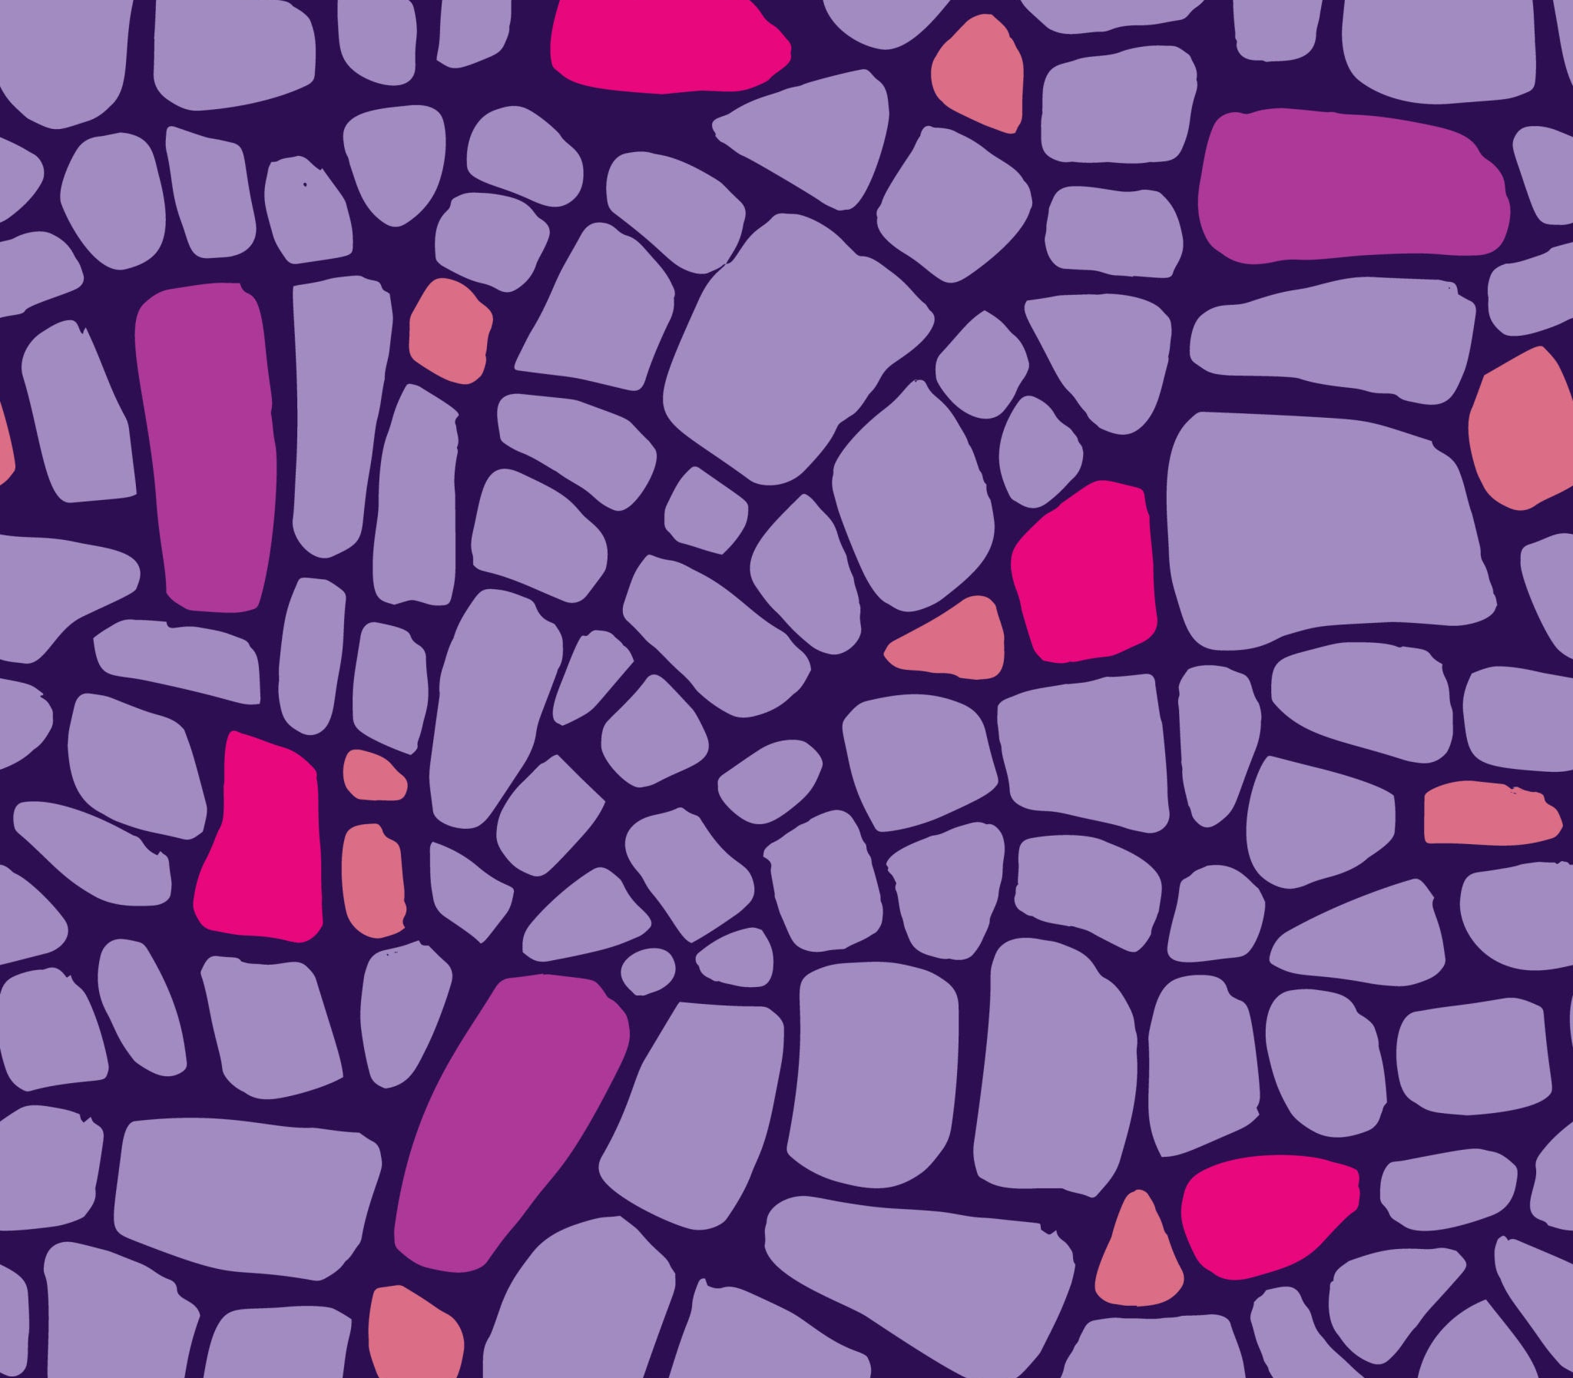
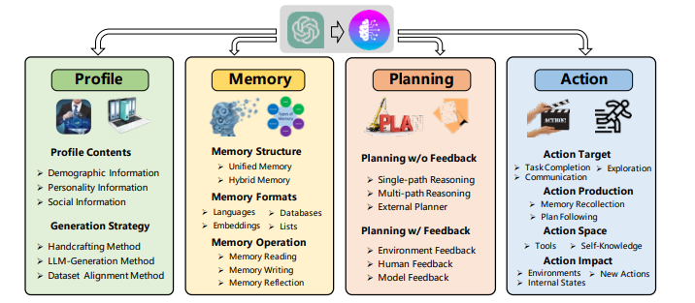
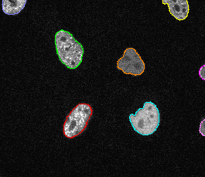
سوال و جواب
از سوال زبانی تا تحلیل تصاویر؛ بدون یک خط کدنویسی حسام شینی پاییز 1404
16/17
17/17

